Slide 1
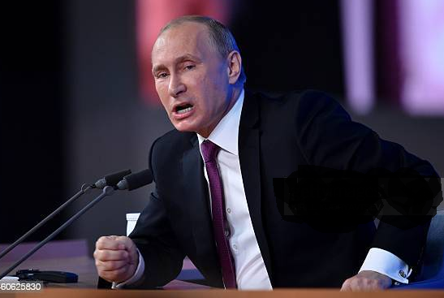
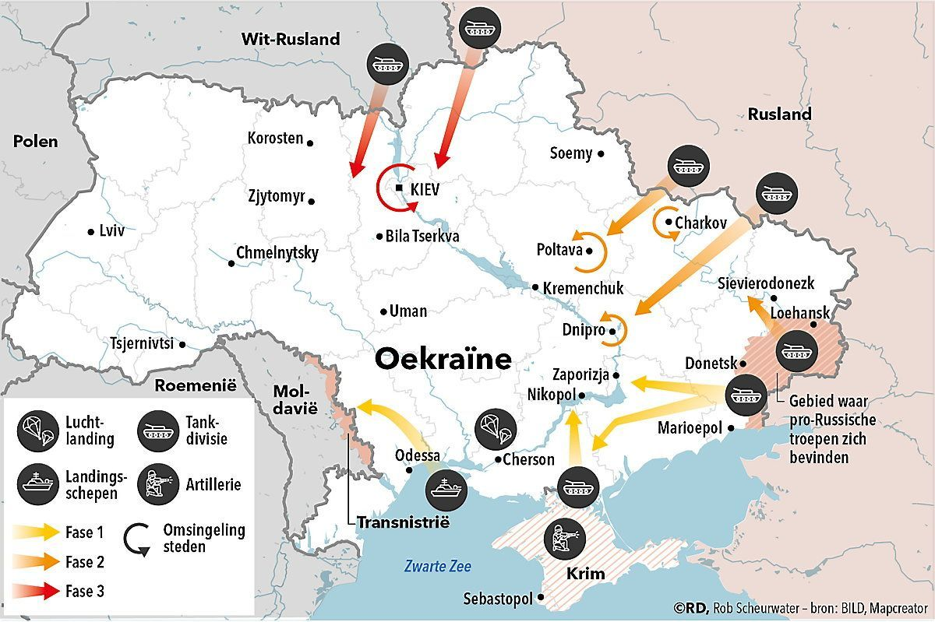
Midden in de realiteit….

Slide 2
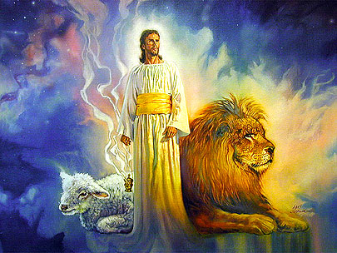
God geeft dé Vrede-stichter.
Een onmogelijk profiel.
Een onvoorstelbaar geschenk.
Het bevrijdende nieuws.

Slide 3
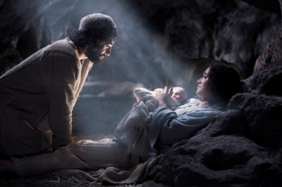
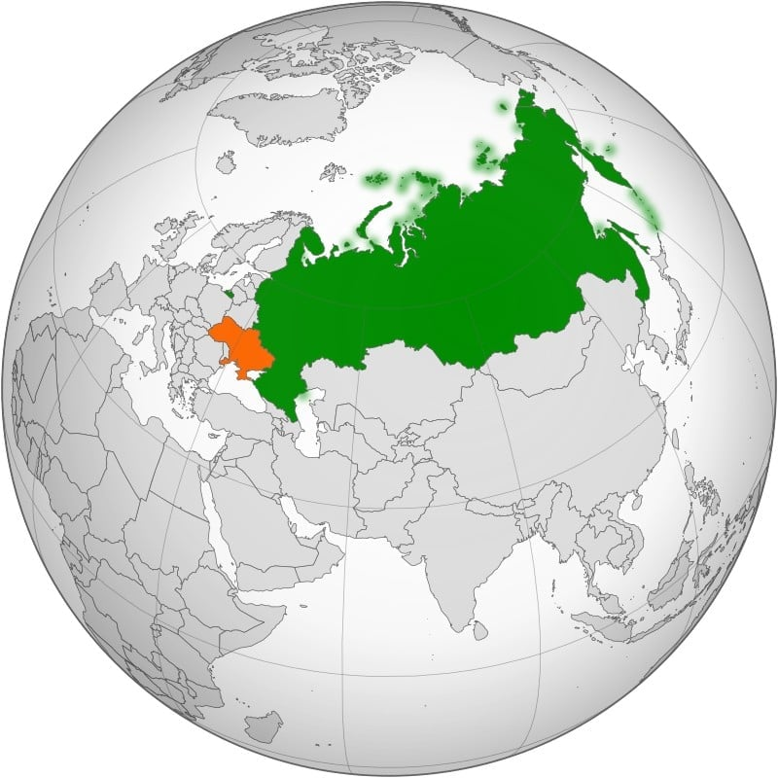
Doorvragen…
Hoe lees je het?
Uit nieuwsgierige liefde.
Weinig nieuws onder de zon.
De mens losgeslagen van zijn Maker.
Trekken nooit onszelf uit het moeras…
Toch wil God dat: je ervan verlossen!
Waar vind je Iemand die vól-doet???
God en mens…in één???

Slide 4
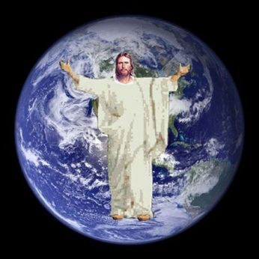
Een onvoorstelbaar geschenk.
Verlangen…
Wie kan het weer goedmaken?
Spel de namen!
God is onverzettelijk (Jes. 59).
Er woedt een grote oorlog!
Jezus brengt vrede!
Wijsheid - rechtvaardigheid – toewijding – bevrijding!!
Hij staat voor vrede op aarde!

Slide 5
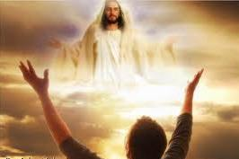
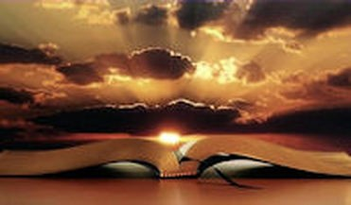
Bevrijdend nieuws!
Hoe verloopt de strijd?
Evangelie – de Triomfator is in aantocht!
Het OT – oorlogsnieuws.
Golgotha: Decision - day.
‘Oude’ geloofsleer heel actueel!
Christus is overwinnaar!

